Slide 1

BÁO CÁO BÀI TẬP LỚN THIẾT KẾ XÂY DỰNG PHẦN MỀM
ĐẠI HỌC BÁCH KHOA HÀ NỘI
TRƯỜNG CÔNG NGHỆ THÔNG TIN VÀ TRUYỀN THÔNG
ĐỀ TÀI
THIẾT KẾ VÀ XÂY DỰNG HỆ THỐNG THUÊ XE ĐẠP ECOBIKERENTAL
NHÓM: 17
TRẦN THỊ HỒNG NHUNG - 20183965
DƯƠNG HUỆ LINH - 20183942 VŨ THỊ NGỌC LAN - 20183939

Slide 2
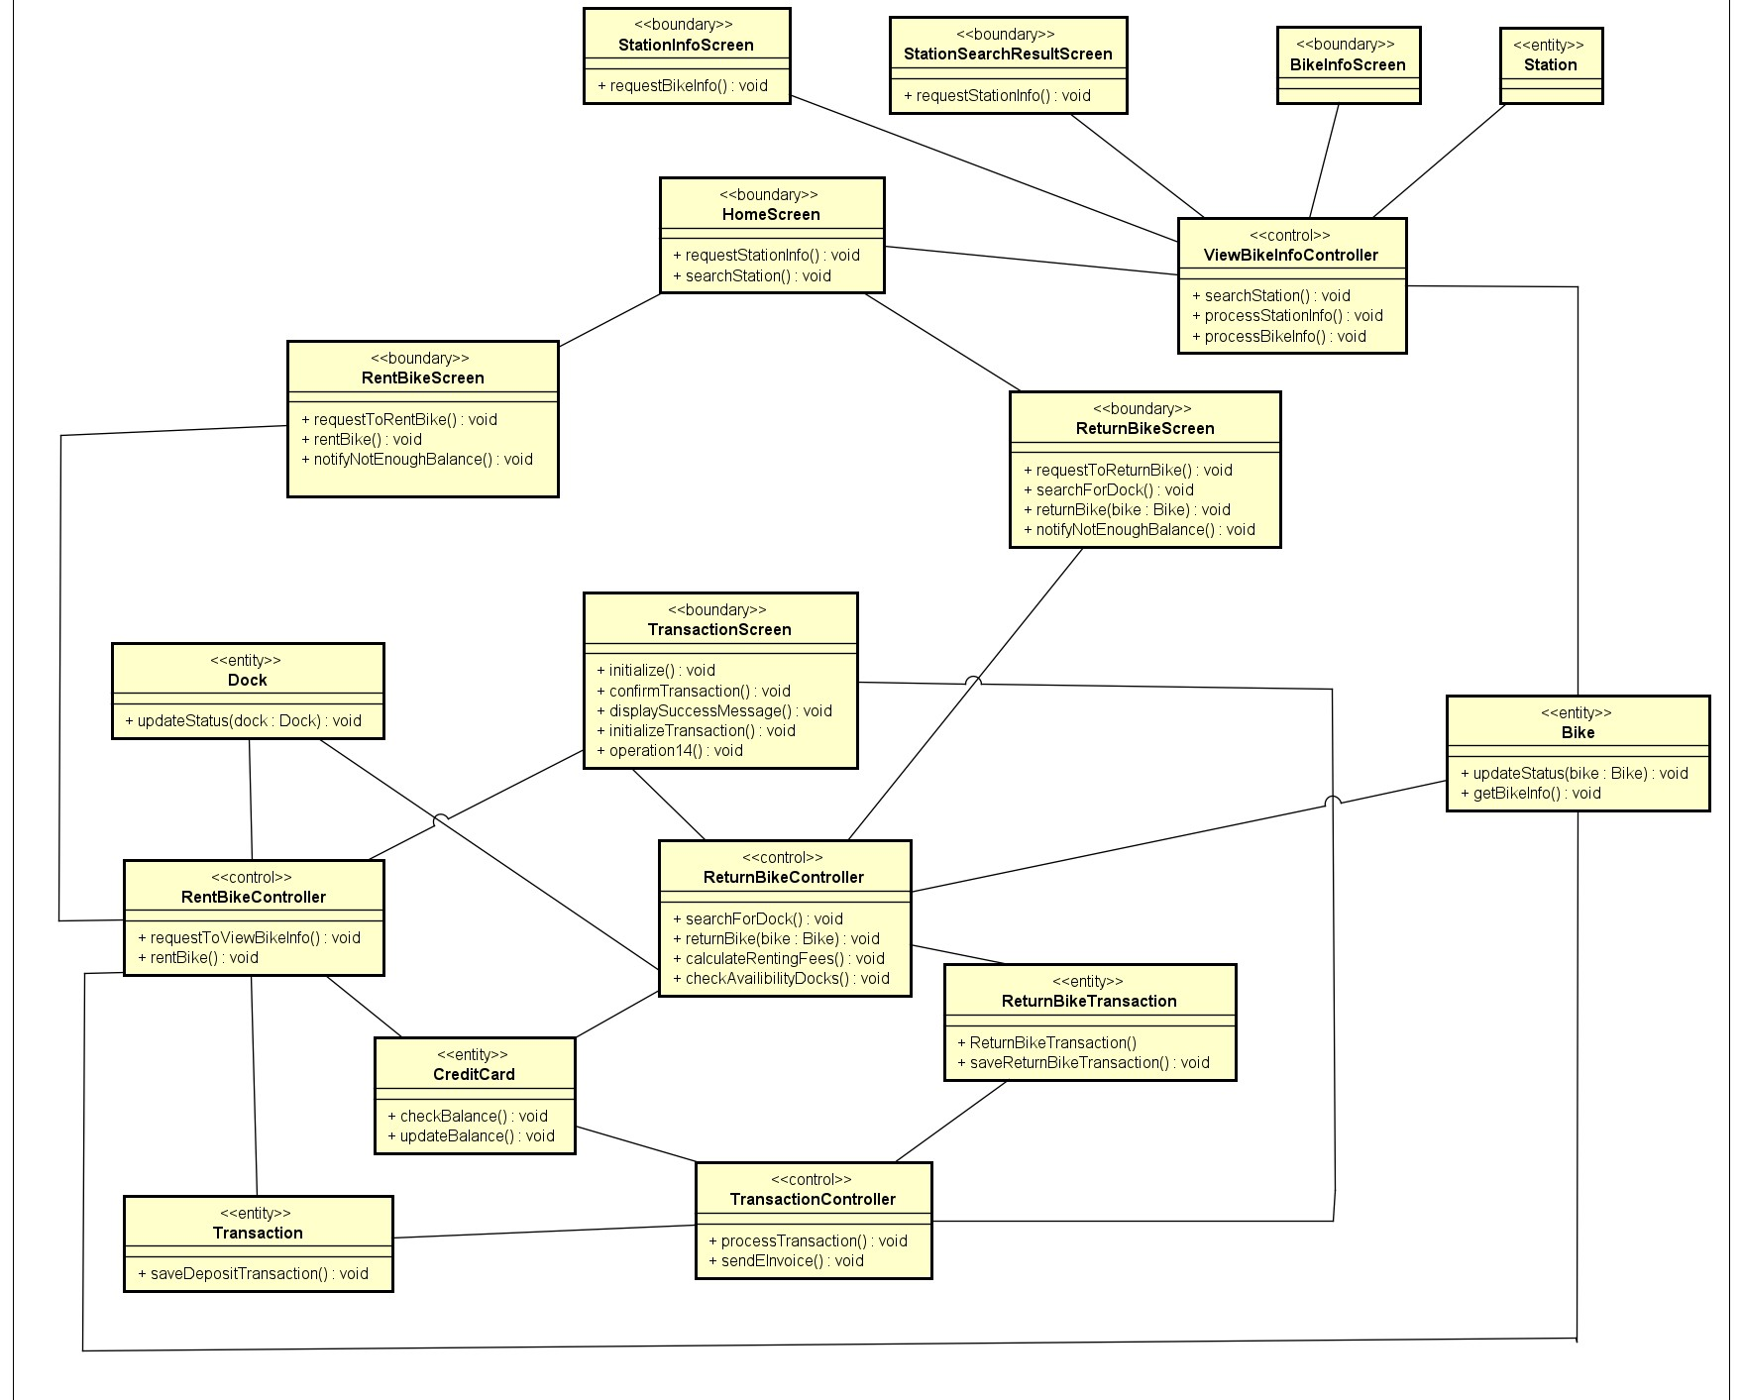

CLASS DIAGRAM

Slide 3
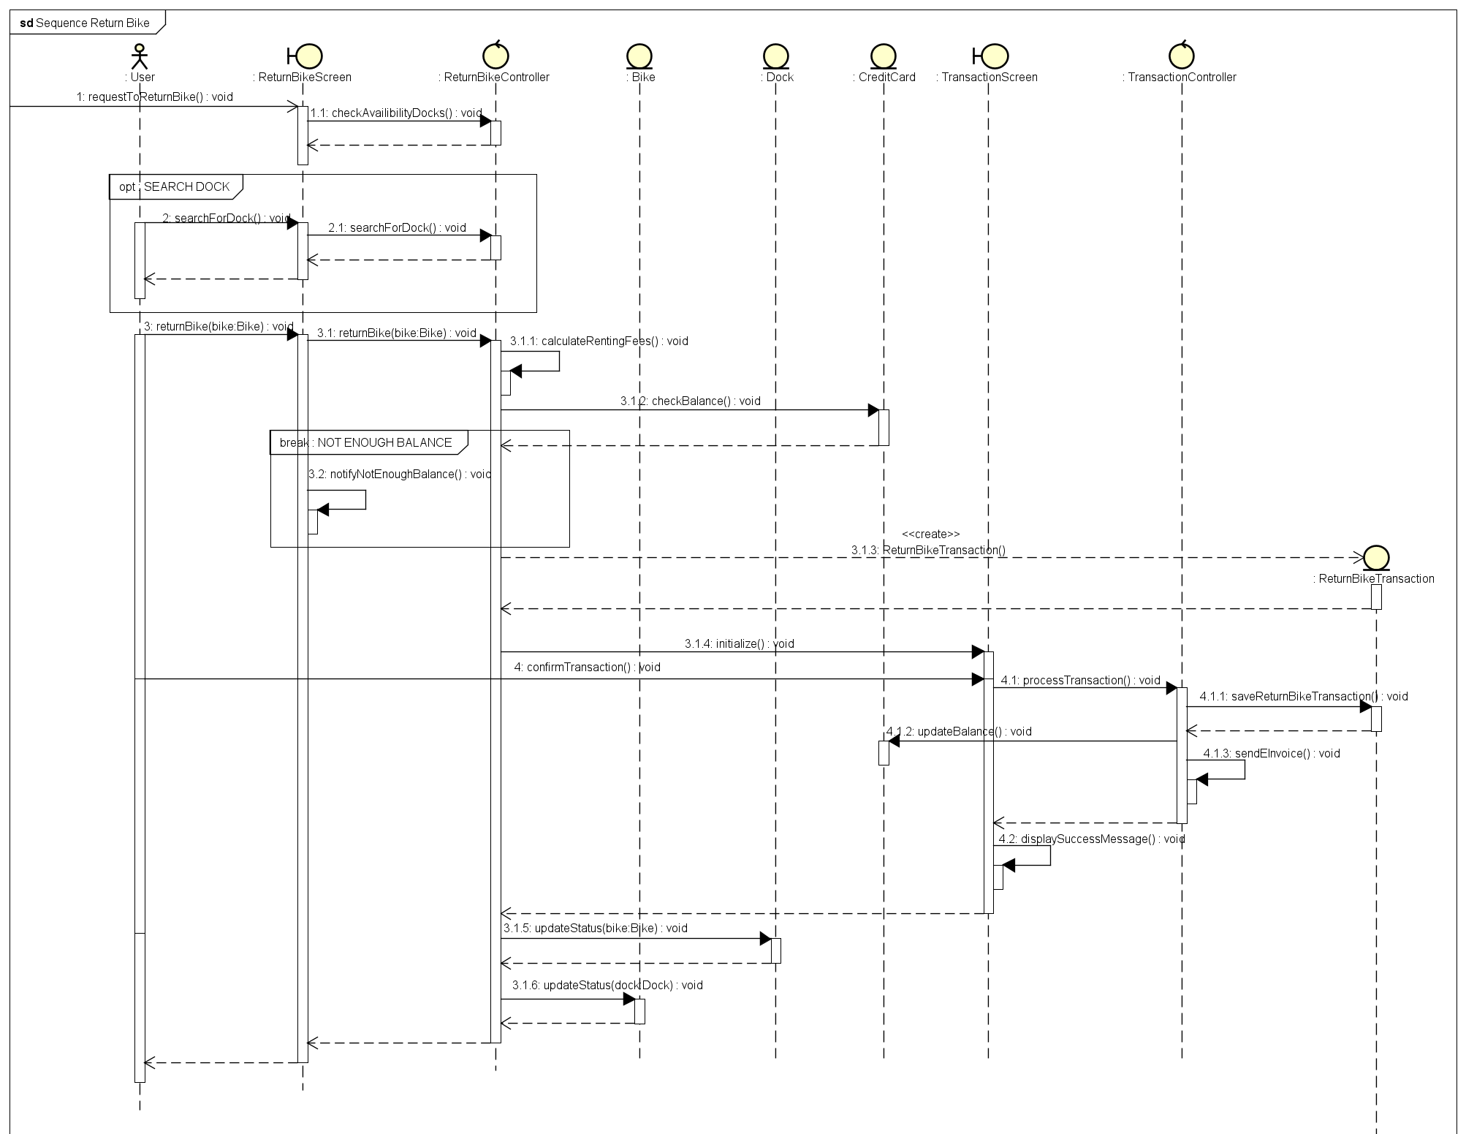

SEQUENCE DIAGRAM - RETURN BIKE

Slide 4
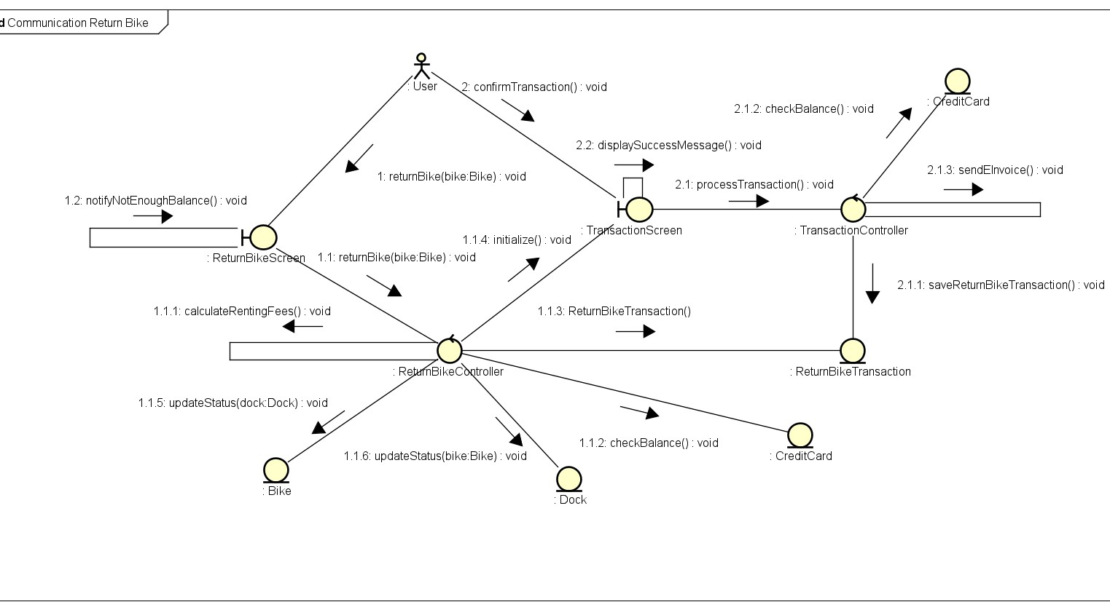
COMMUNICATE DIAGRAM - RETURN BIKE

Slide 5
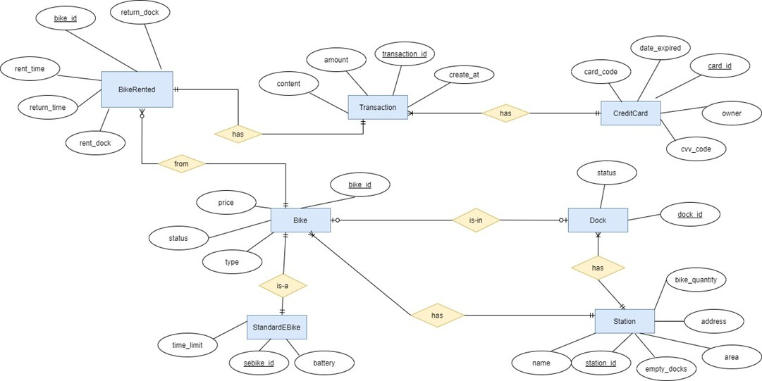
DATABASE DESIGN

Slide 6
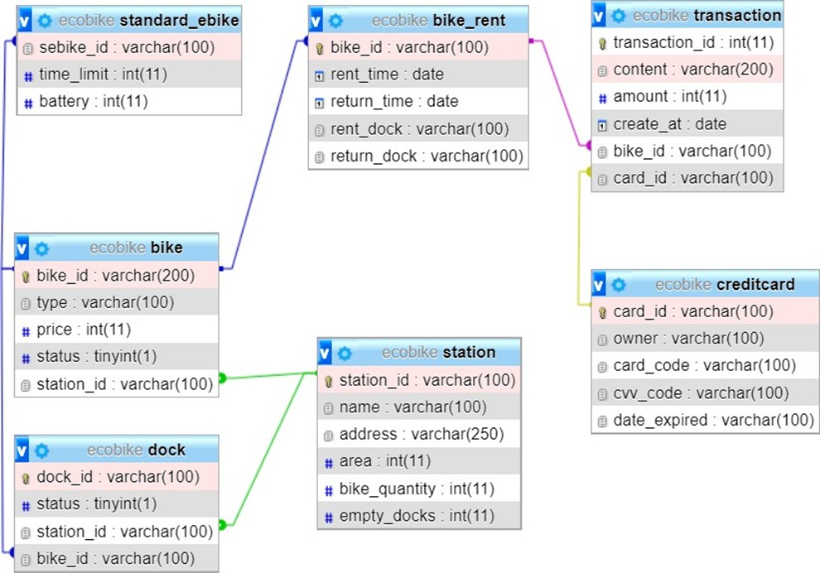
DATABASE DESIGN

Slide 7
CONTRIBUTION
DUONG HUE LINH - VIEW BIKE IN STATION/VIEW BIKE INFORMATION
TRAN THI HONG NHUNG - RETURN BIKE
VU THI NGOC LAN - RENT BIKE

Slide 8
THANKS FOR LISTENING!

